Slide 1
Resistencia Bacteriana
Bacilos Gram Negativos
Dr. Guillermo Recúpero
Septiembre 2018

Slide 2
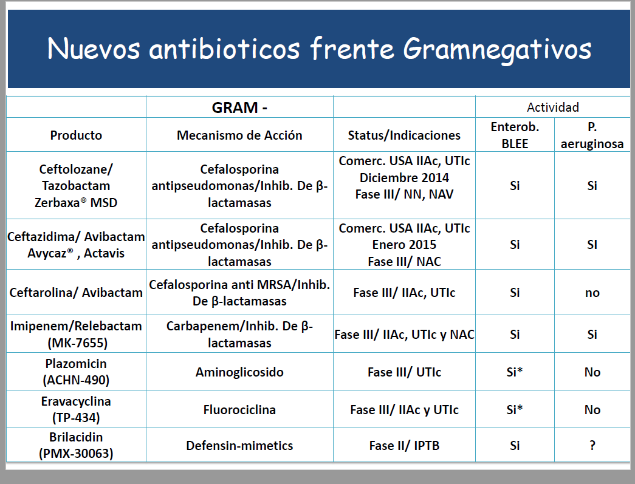

Slide 3
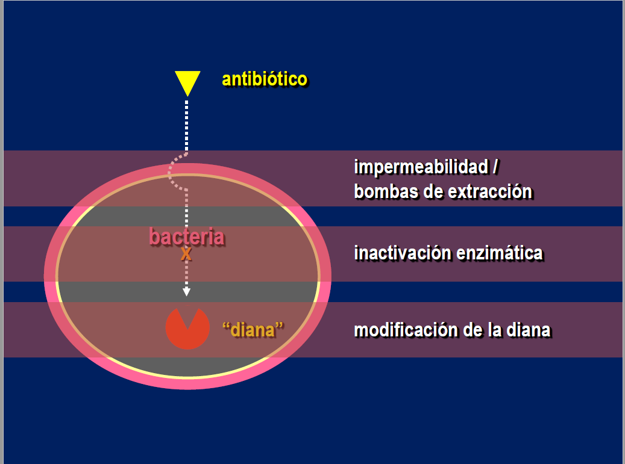

Slide 4
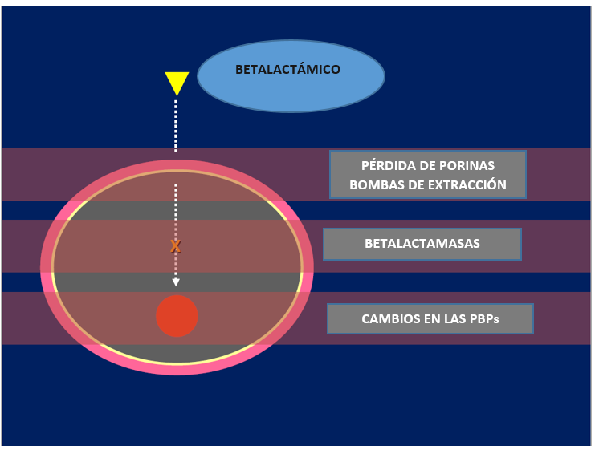

Slide 5
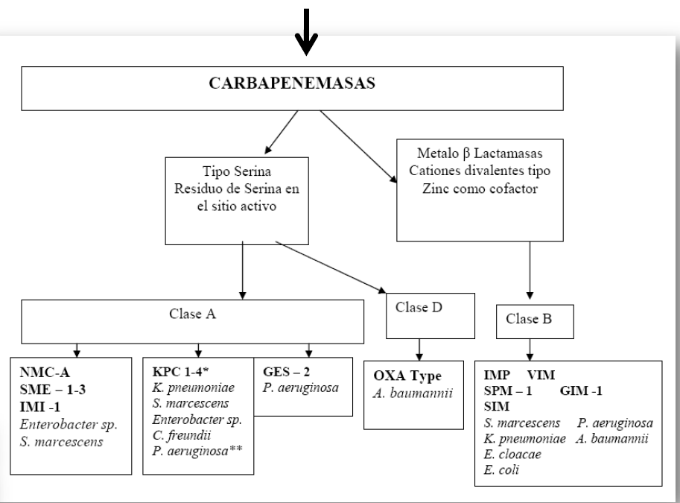

Slide 6
CLASE A
NMC-A
SME-1,3
IMI-1
Enterobacter
Serratia
Cromosómicas
Muy pocos casos
No se diseminan

Slide 7
KPC 1-4
Klebsiella
Serratia
Enterobacter
Pseudomona
CLASE A
Muy importante en Klebsiella y Enterobacterias
Poco en Pseudomonas
En Tucumán el 90 % de las Carbapenemasas son KPC
En Tucumán empiezan a aparecer las OXAS
En Argentina la KPC es endémica

Slide 8
CLASE A
GES-2
Pseudomona
BLEE: toca al Imipenem en forma mínima

Slide 9
CLASE D
OXA
Acinetobacter
Enterobacterias
La incidencia está aumentando

Slide 10
METALOBETALACTAMASAS CLASE B
IMP VIM SPM-1 GIM-1 SIM NDM
Klebsiella
Serratia Enterobacter
E. Coli
Pseudomona
Acinetobacter
NDM: Baja incidencia, pero existen casos en Tucumán
IMP y VIM: se detectaron en Tucumán

Slide 11
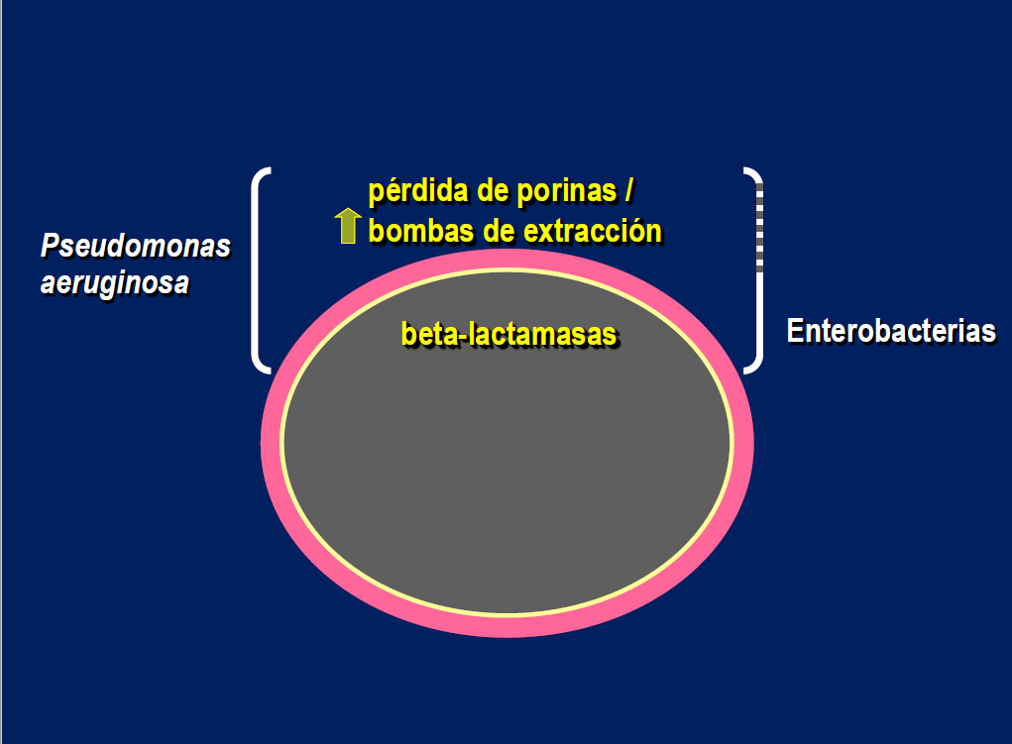

Slide 12
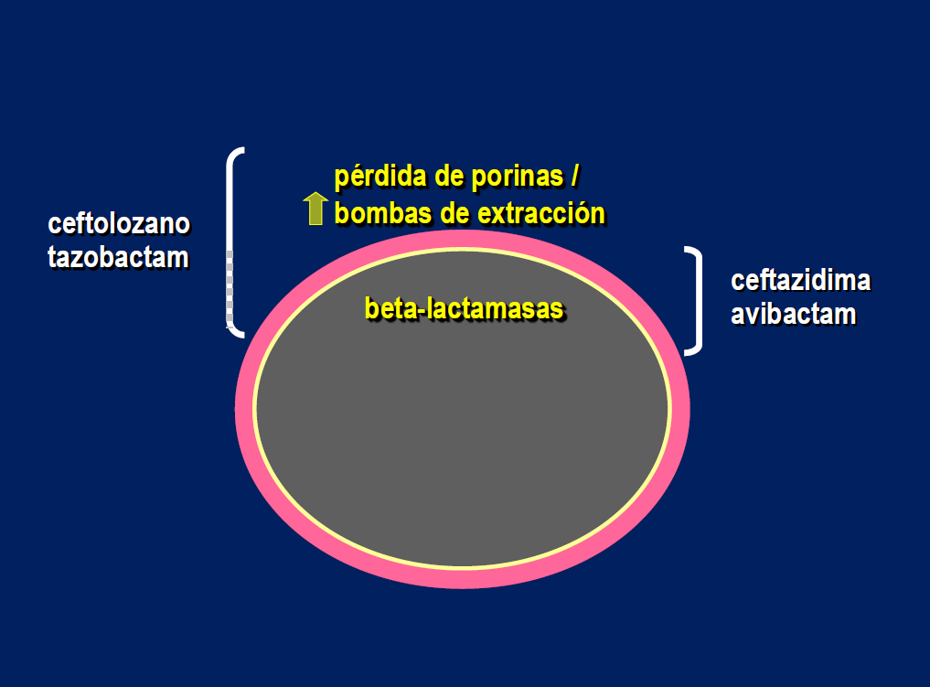

Slide 13
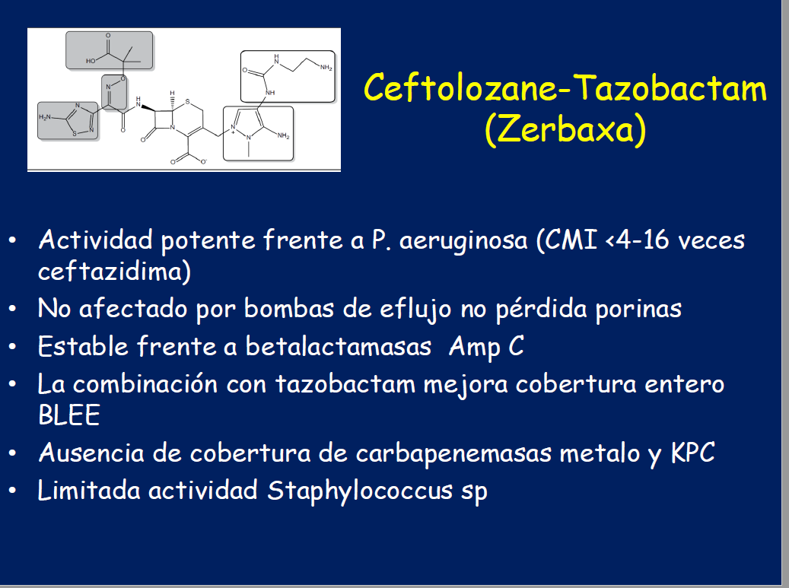

Slide 14
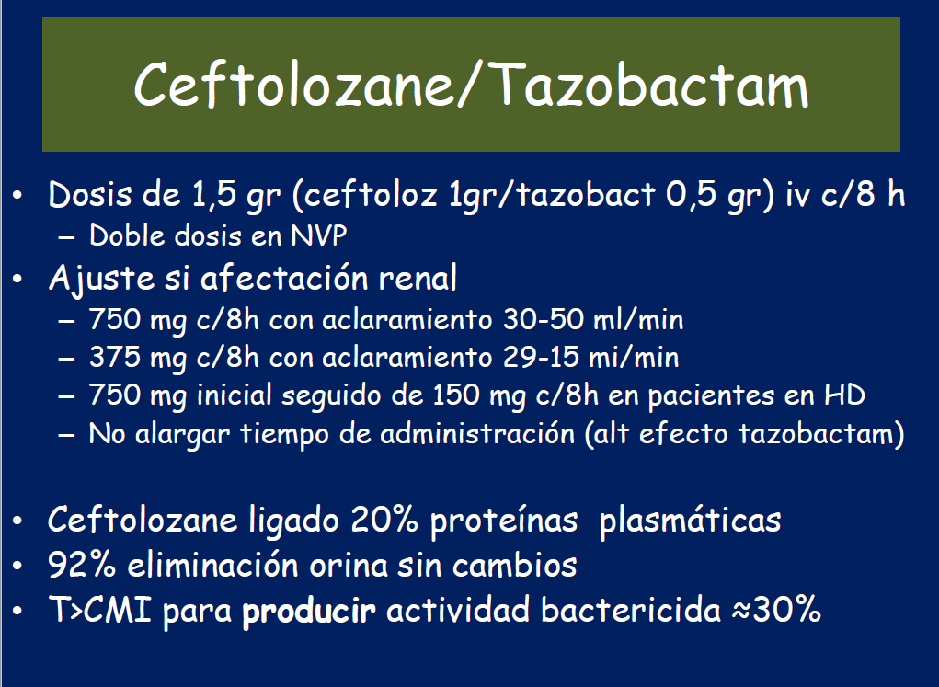

Slide 15
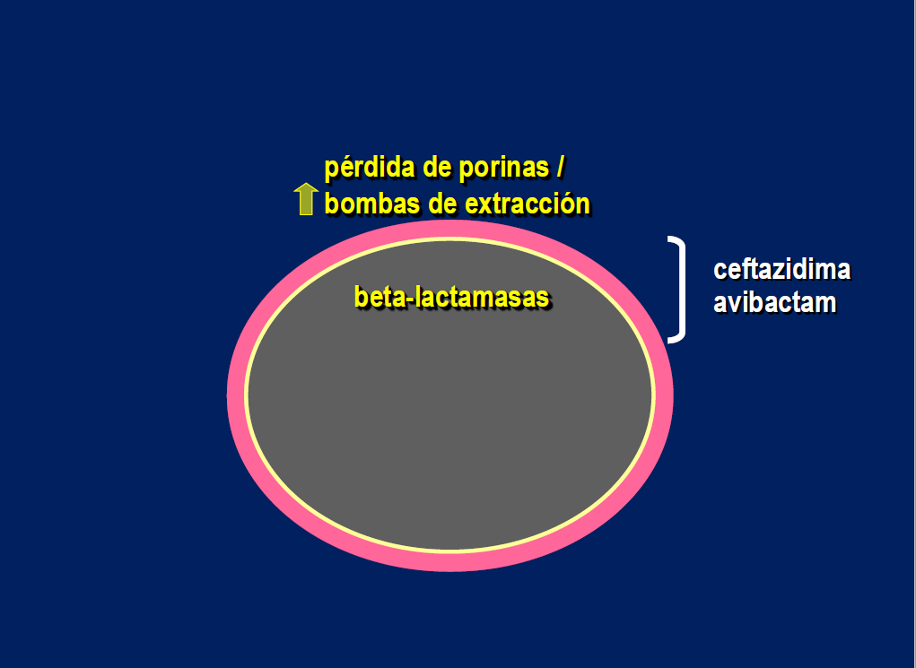

Slide 16
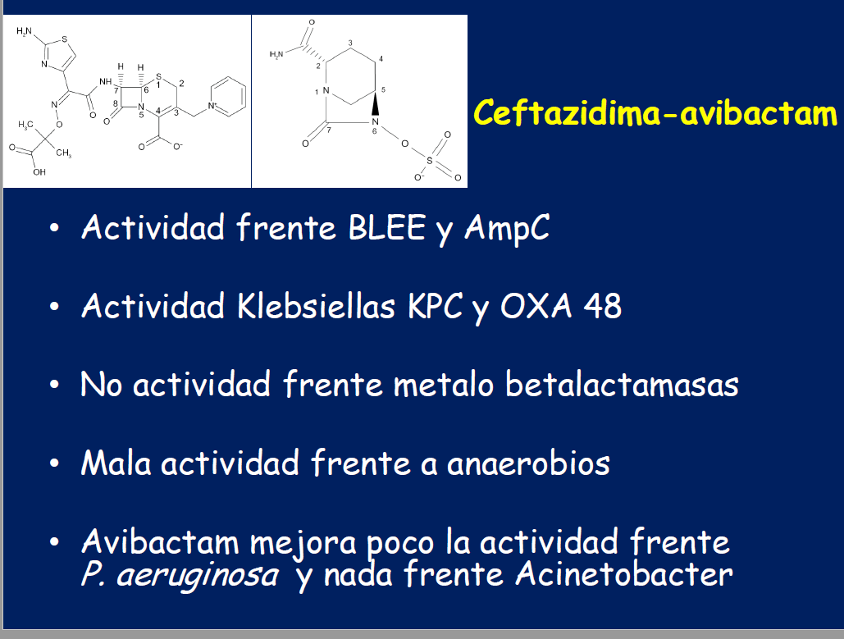

Slide 17
No se ha establecido la eficacia clínica frente a los siguientes patógenos Gram negativos que son relevantes para las indicaciones aprobadas aunque estudios in vitro sugieren que serían sensibles a CAZ/AVI en ausencia de mecanismos de resistencia adquiridos:
Citrobacter koseri
Enterobacter aerogenes
Morganella morganii Proteus vulgaris Providencia rettgeri
Serratia marcescens
Estudios in vitro muestran resistencia a CAZ/AVI de los siguientes microorganismos:
Staphylococcus aureus (sensibles y resistentes a meticilina)
Enterococcus spp
Stenotrophomonas maltophilia
Acinetobacter spp
CAZ/AVI tampoco es activo frente a microorganismos anaerobios (Clostridium sp. y Bacteroides fragilis).

Slide 18
Tratamiento Empírico ante la sospecha de Infección por BLEE o ERC
Sospecha de Infección por Enterobacteria
Infección Grave + Epidemiología local o Factores de riesgo
Sospecha de BLEE
Sospecha de ERC
Piperacilina/tazobactam +/- Amikacina o
Carbapenem o Ceftolazono/tazobactam
o Ceftazidima/avibactam
Ceftazidima/avibactam o
Carbapenem tigeciclina o
Amikacina o colistina o fosfomicina

Slide 19
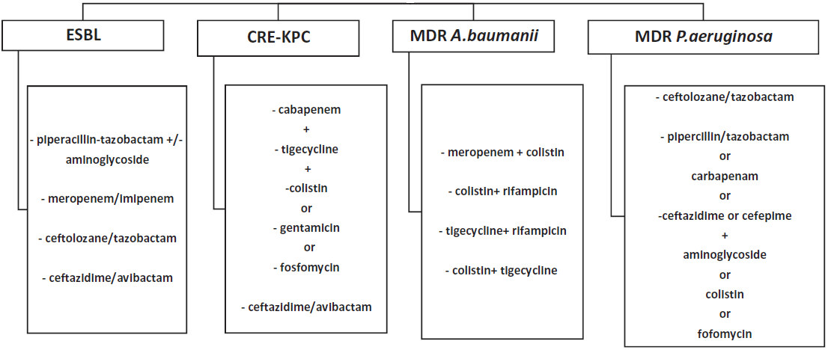
Tratamiento Empírico de Infecciones Sospechadas por BGNMR
Expert Rev Anti Infect Ther. 2017 Jan;15(1):55-65

Slide 20
Terapia Antimicrobiana
Terapia antibiótica e.v. dentro de la primera hora del diagnóstico.
La selección es empírica y basada en estado inmunológico del paciente, fuente potencial de infección y el organismo más probable.
Si no hay foco aparente se debe considerar bacterias gram (+), gram (-) y anaerobias. Se debe tener en cuenta MRSA, especies de Pseudomonas, BLEE y KPC.

Slide 21
La Duración de la Hipotensión previa al Inicio de la Terapia Antimicrobiana Empírica es el Determinante Crítico en la Sobrevida en Humanos con Shock Séptico
Kumar et al. Crit Care Med 2006;34(6)1589-1596

Slide 22
Terapia de NAVM/NAH por Kp-KPC
KPC-Kp meropenem ≤CIM 64 mg/L
colistina-S + AI
KPC-Kp meropenem CIM ≥ 64 mg/L
colistina-S + AI
Meropenem 2 g every 8 h e.v
+/-
tigecycline 100 mg every 12 h e.v.
+/-
colistina 4.5 MU every 12 h e.v.
o
gentamicina 3–5 mg/kg/d c/24 h e.v.
o
fosfomicina 4 g c/4 h e.v.
Ceftazidime-avibactam 2.5 g c/8 h e.v
+/-
gentamicina 3–5 mg/kg/d c/24 h e.v.
o
fosfomicina 4 g c/4 h e.v.
+/- antibióticos inhalatorios
Colistina 4.5 MU c/12 h e.v.
+/-
tigeciclina 100 mg c/12 h e.v.
O
gentamicina 3–5 mg/kg/d c/24 h e.v.
+/-
rifampina 600–900 mg c/24 h e.v.
• Ceftazidima-avibactam 2.5 g c/8 h e.v.
+/-
gentamicina 3–5 mg/kg/d c/24 h e.v.
o
fosfomicina 4 g c/4 h e.v.
+ Antibióticos inhalatorios
Semin Respir Crit Care Med. 2017 Jun;38(3):301-310

Slide 23
Terapia de NAVM/NAH por Kp-KPC
KPC-Kp meropenem CIM ≥ 64 mg/L colistina-R + antibióticos inhalatorios
Tigeciclina 100 mg c/12 hs e.v.
+/-
colistina 4.5 MU c/12 hs e.v.
+/-
rifampina 600–900 mg c/24 hs e.v.
• Ertapenem 500 mg c/6 hs e.v.
+/-
meropenem 2 g c/8 hs e.v.
• Ceftazidime-avibactam 2.5 g c/8 h e.v.
+/-
gentamicina 3–5 mg/kg/d c/24 h e.v.
o
fosfomicin 4 g c/4 hs e.v. iv
+
Antibióticos inhalatorios
Semin Respir Crit Care Med. 2017 Jun;38(3):301-310

Slide 24
Nuevos Antimicrobianos

Slide 25
Actividad anti-gram negativos de nuevos antibióticos
 | BLEE | ERC | Pseudomonas MR | Acinetobacter MR
Ceftolozano-tazobactam | SI | NO | SI | NO
Ceftazidima-avibactam | SI | KPC, OXA-48 NO MBLs | SI | NO
Ceftarolina fosamil-avibactam | SI | KPC Y OXA-48 NO MBLs | NO | NO
Cefiderocol | SI | KPC Y NDM-1 | SI | SI
Aztreonam-avibactam | SI | NDMs | SI | NO
Meropenem-vaborbactam | SI | KPCs | NO | NO
Imipenem/cilastatina relebactam | SI | KPCs y OXA-48 NO MBLs | NO | NO
Expert Rev Anti Infect Ther. 2017 Jan;15(1):55-65

Slide 26
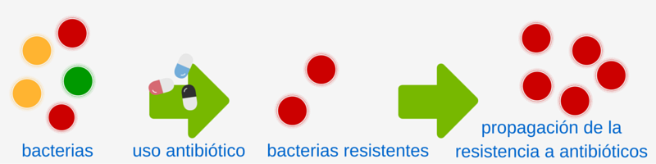

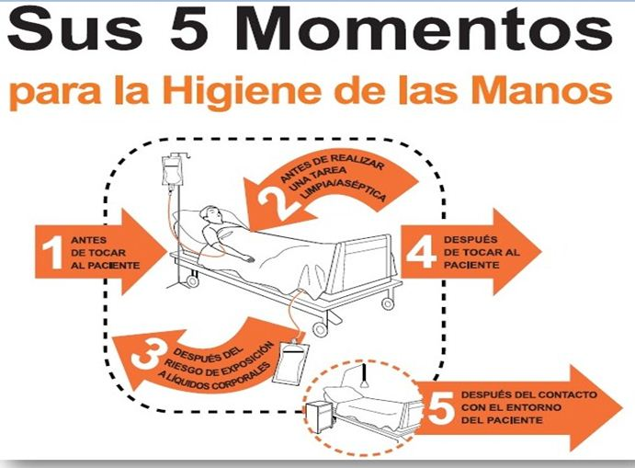
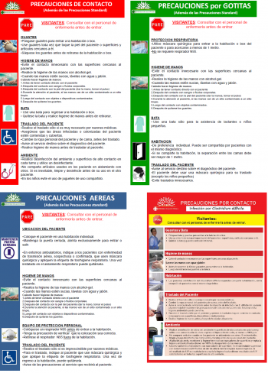
USO ADECUADO DE ATB
PRECAUCIONES

